Slide 1
муниципальное бюджетное дошкольное образовательное учреждение
города Иркутска детский сад № 188
Театральное искусство как форма развития познавательной активности дошкольников.
Воспитатели :
В.К.К._
Тычинина Н.А.
Будаева В.А.

Slide 2
Сказка – великая духовная культура народа,
которую мы собираем по крохам,
и через сказку раскрывается перед нами тысячелетняя история народа.
Алексей Николаевич Толстой

Slide 3
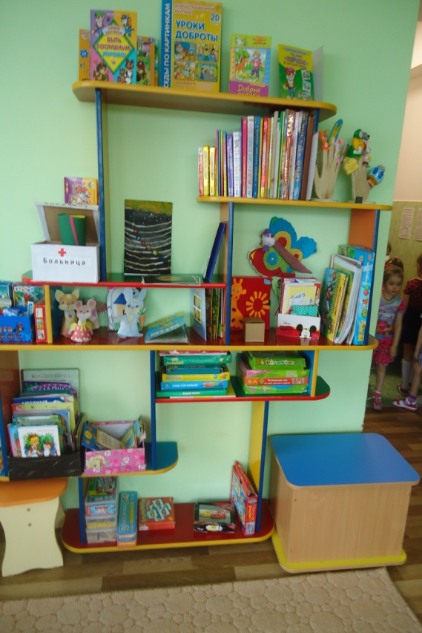
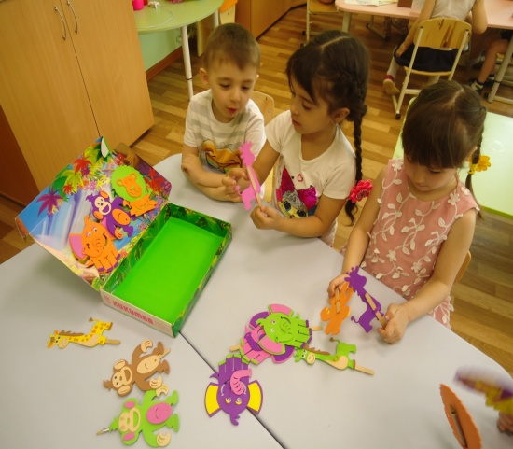
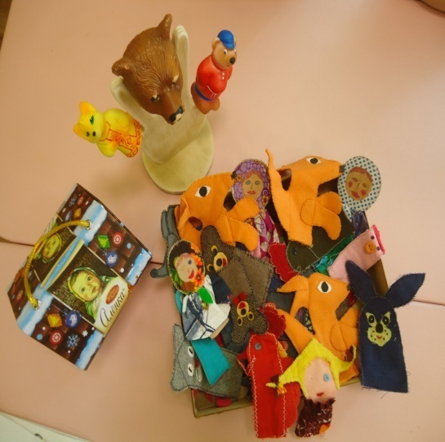
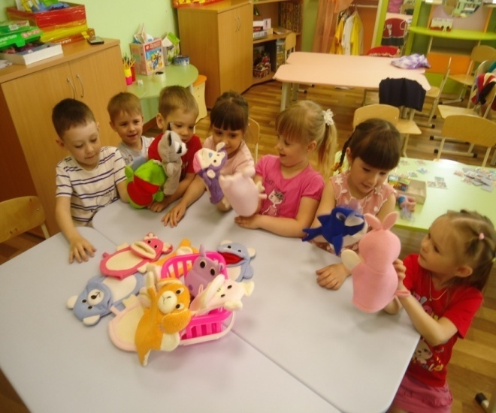
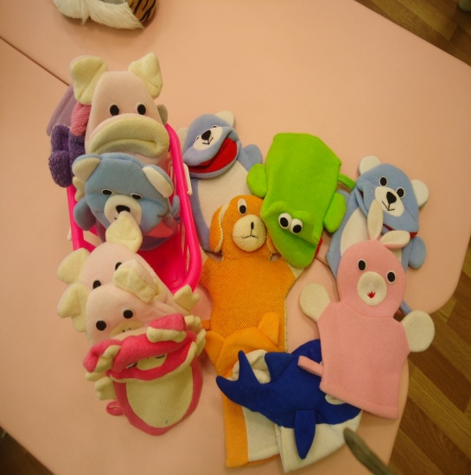
Пополнение предметно развивающей среды

Slide 4
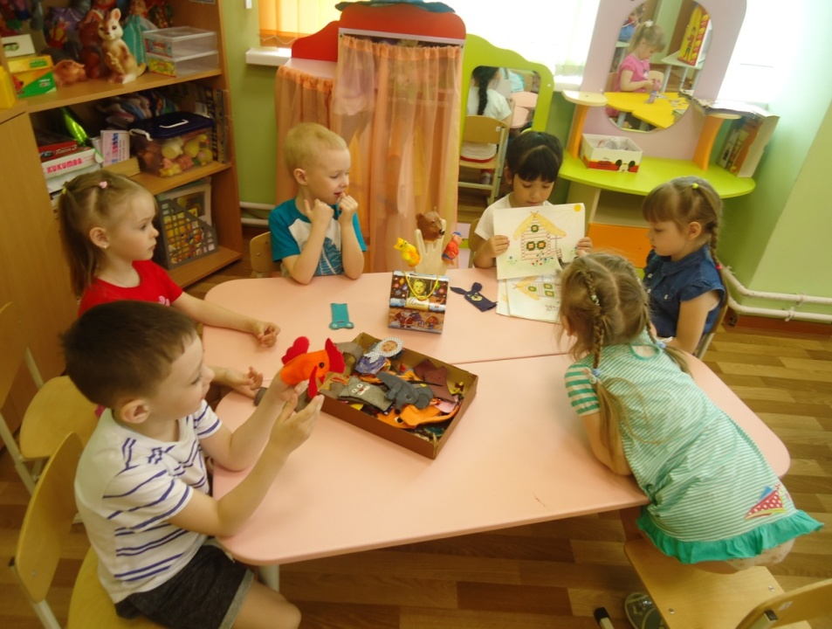
Изготовили различные виды театров, дидактические игры, оформили подборку иллюстрированных книг из серии «Русские народные сказки», сделали подборку игр - драматизаций, народных игр со словами, подвижных игр со словами, также подобрали занимательный материал, направленный на развитие речи детей, на логическое и эмоциональное развитие

Slide 5
При рассматривании иллюстраций, дети находят в книгах отражение своих избирательных интересов

Slide 6
Оборудовали в группе центр театрализованной деятельности: оформили театрализованный уголок, где сосредоточен весь наработанный материал, а также ширмы для показа кукольного, теневого театров, кроме этого имеются мини-костюмерная и мини-гримёрная

Slide 7
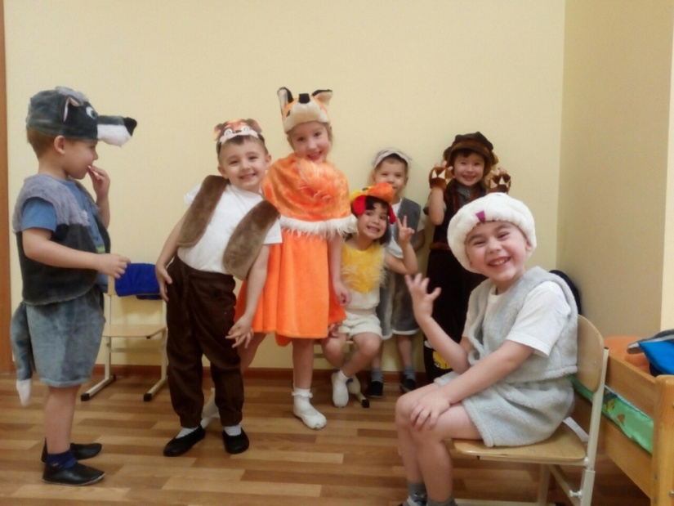
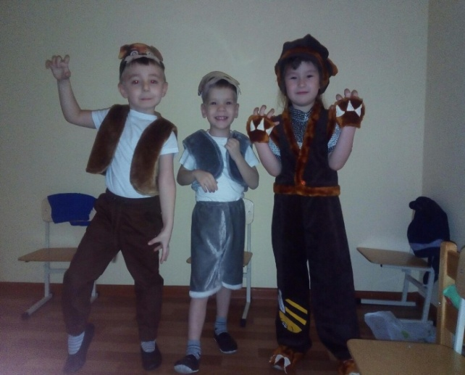
Театр, в который мы играем с детьми, помогает детям узнать самих себя, заявить о себе

Slide 8
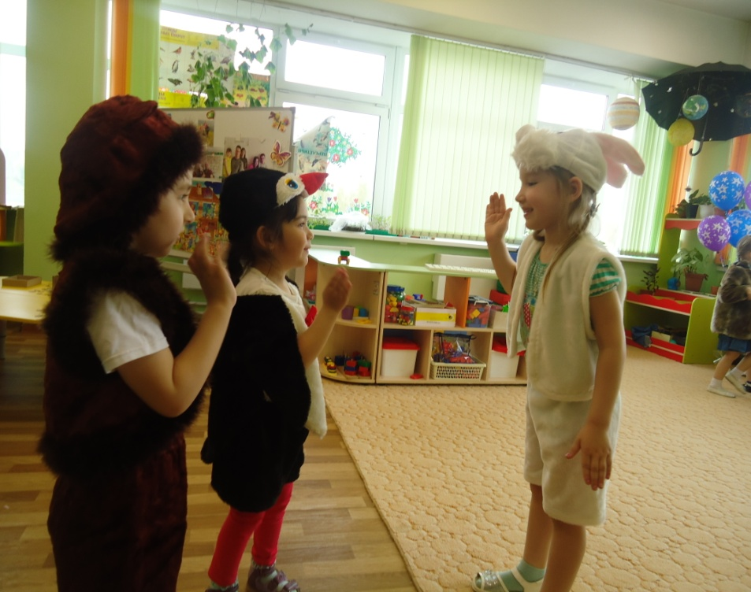
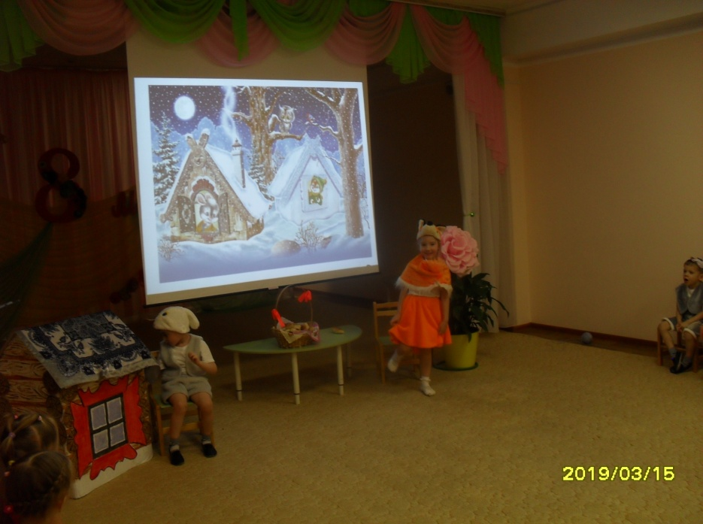
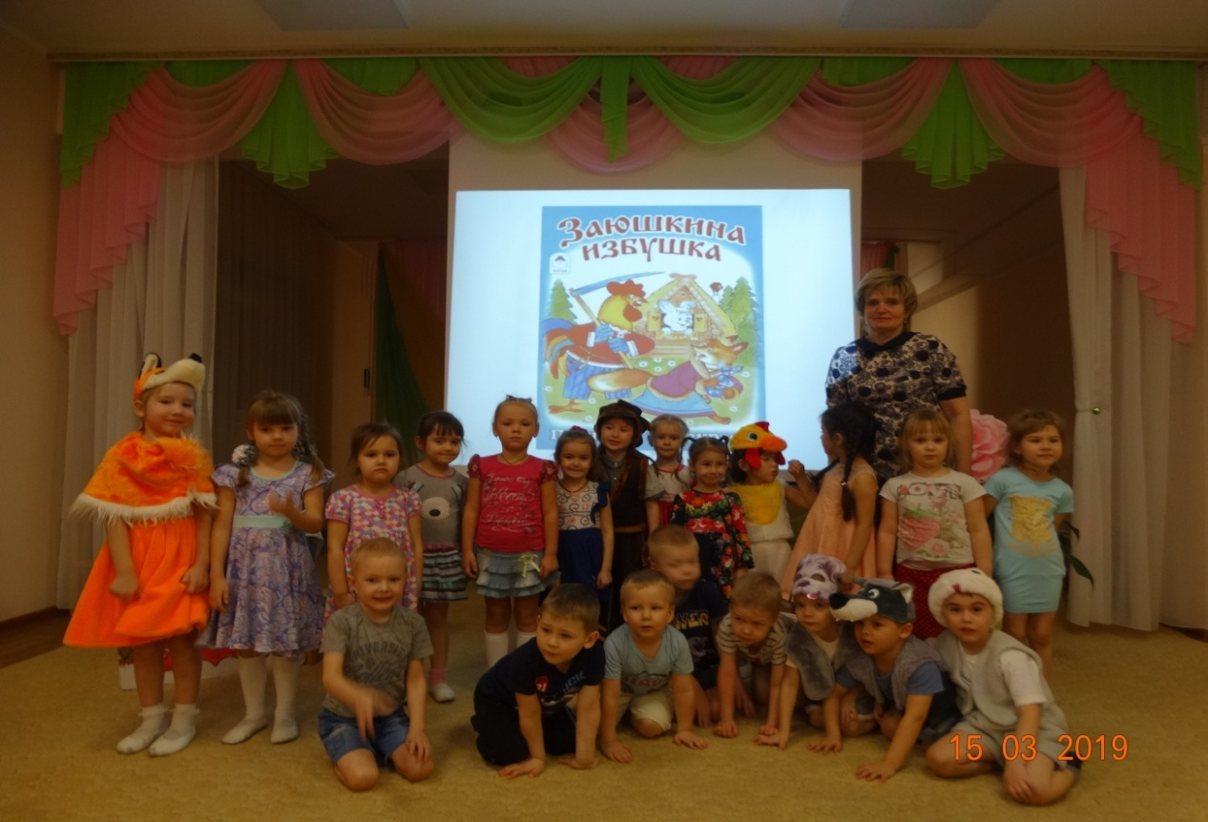

Slide 9
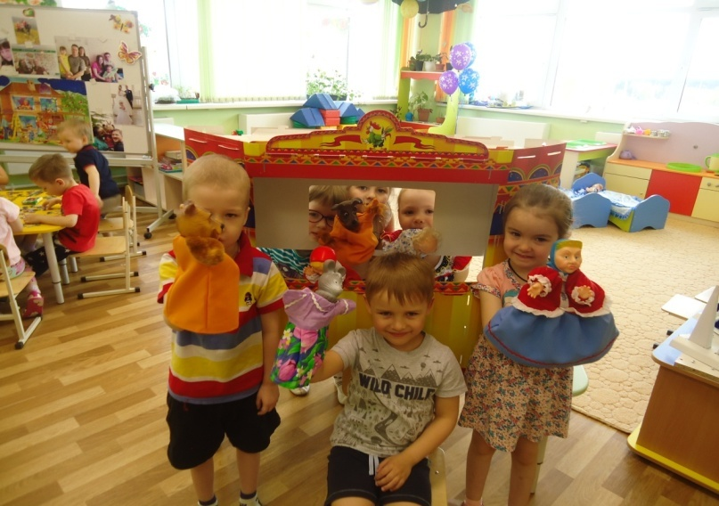
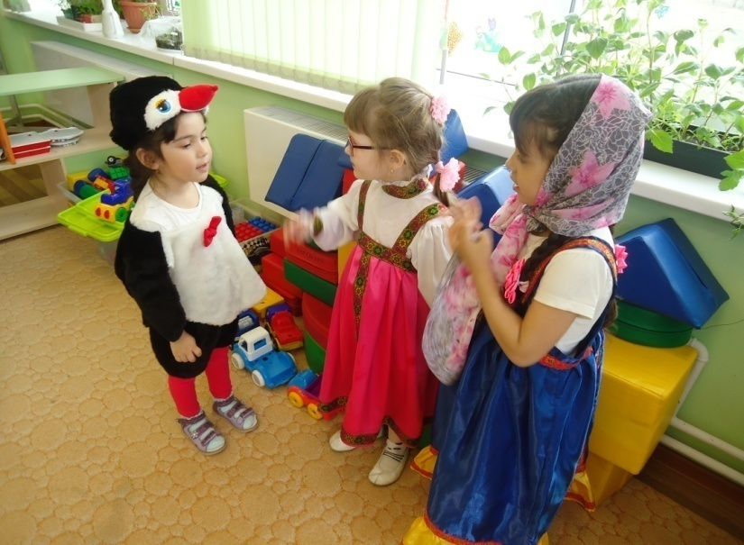

Slide 10
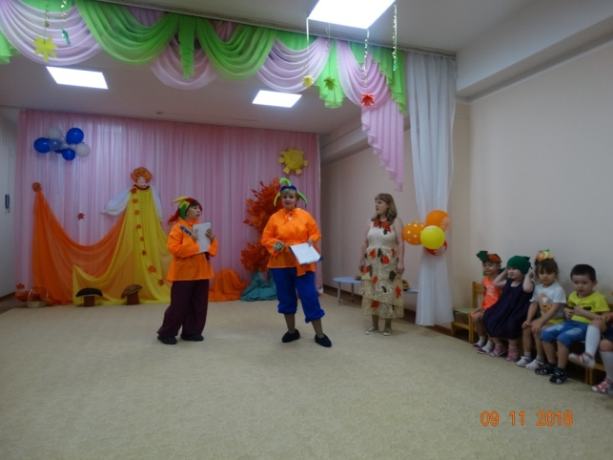
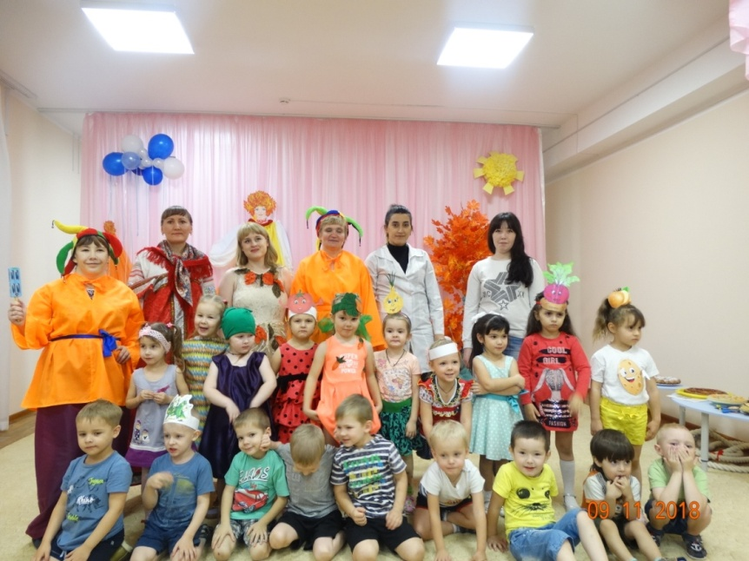
Опыт работы показывает, что развитие театральной деятельности в дошкольных учреждениях и накопления эмоционально чувствительного опыта у детей - длительная работа , которая требует участие родителей. Важно участие родителей в тематических вечерах, в которых родители и дети являются равноправными участниками

Slide 12
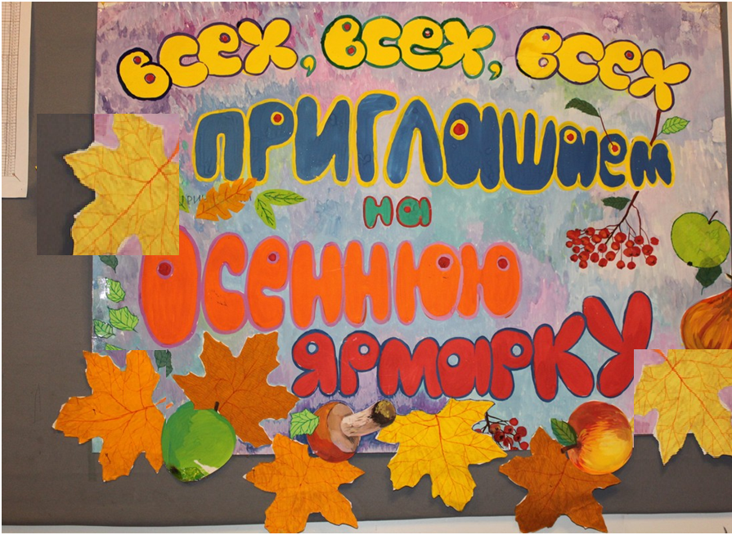
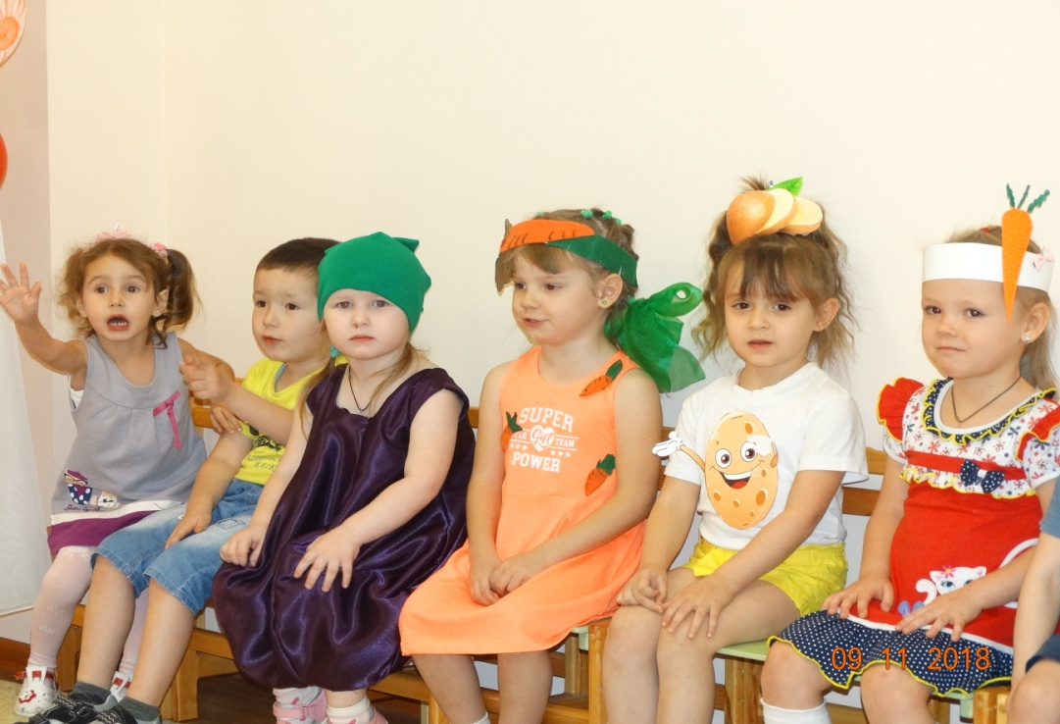
«Осенняя ярмарка»

Slide 13
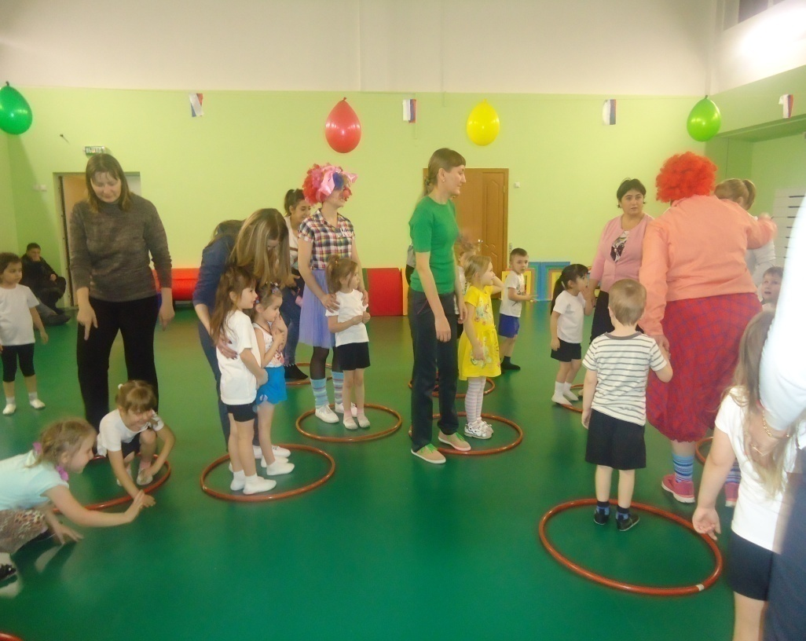
спортивное развлечения «Путешествие по железной дороге»

Slide 14
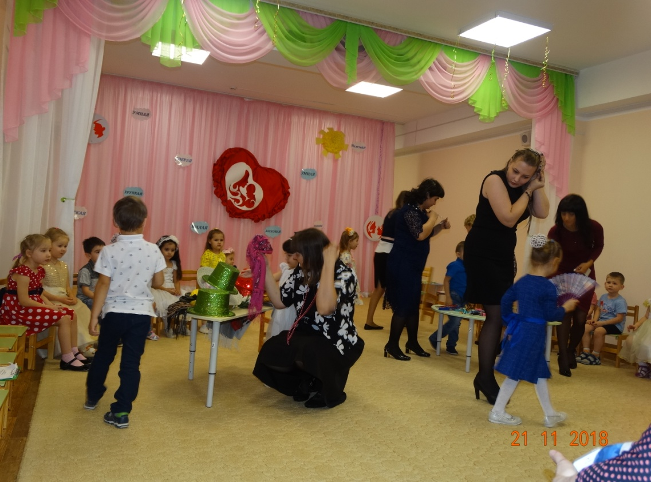
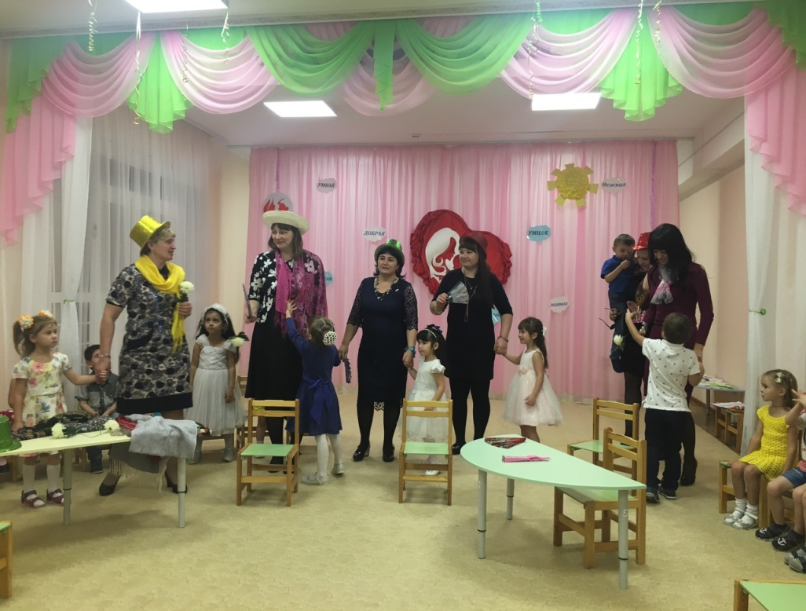

Slide 15
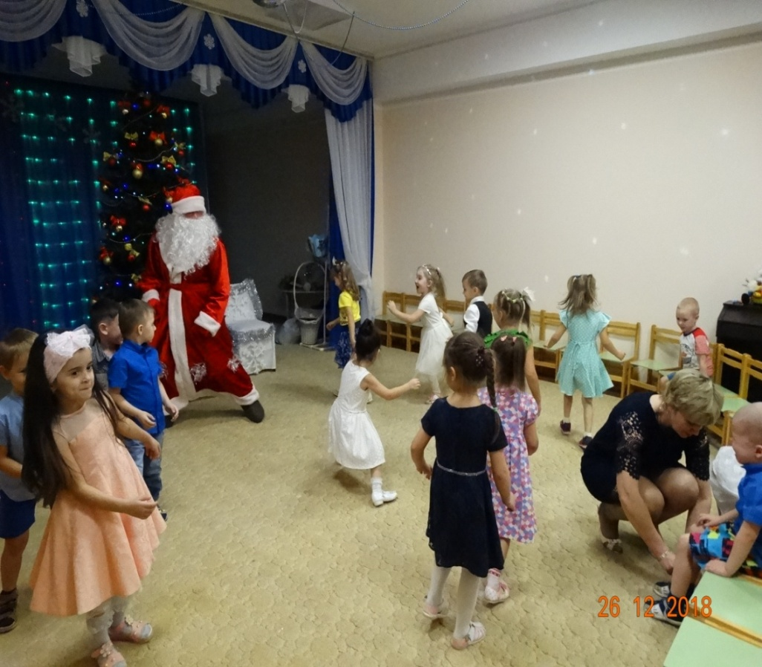
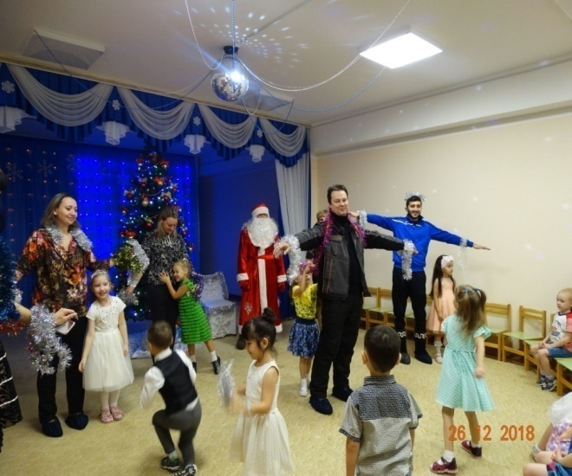
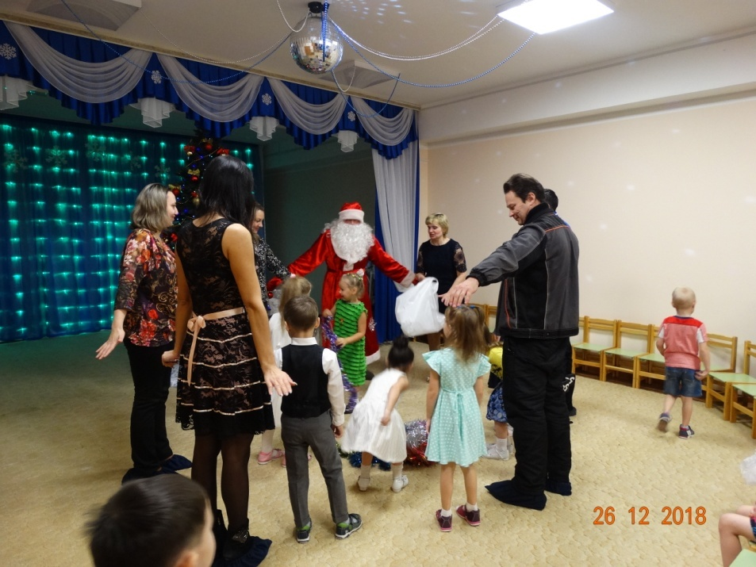
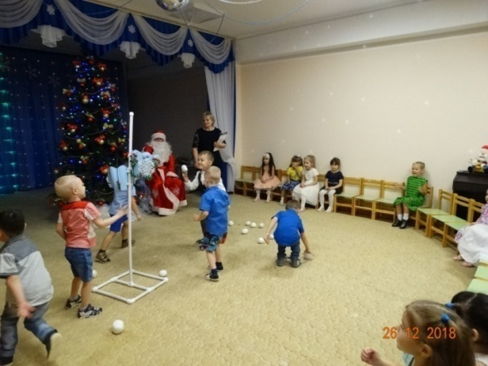
Здравствуй, праздник новогодний, Праздник ёлки и зимы! Всех друзей своих сегодня Позовём на ёлку мы.
«Встреча с дедом морозом»

Slide 16
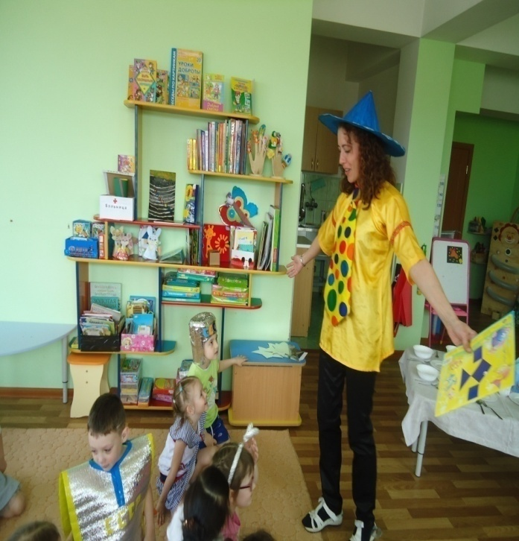
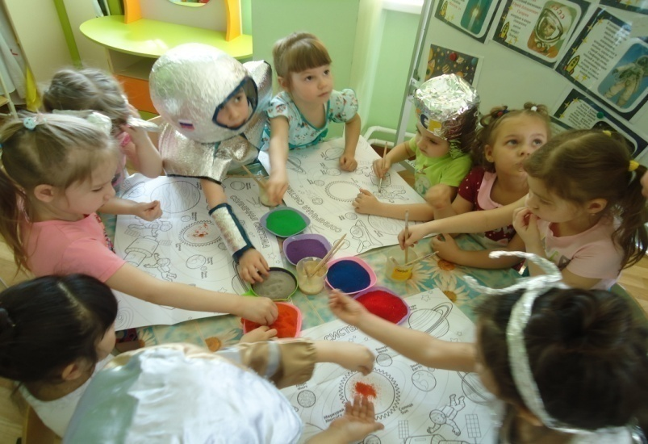
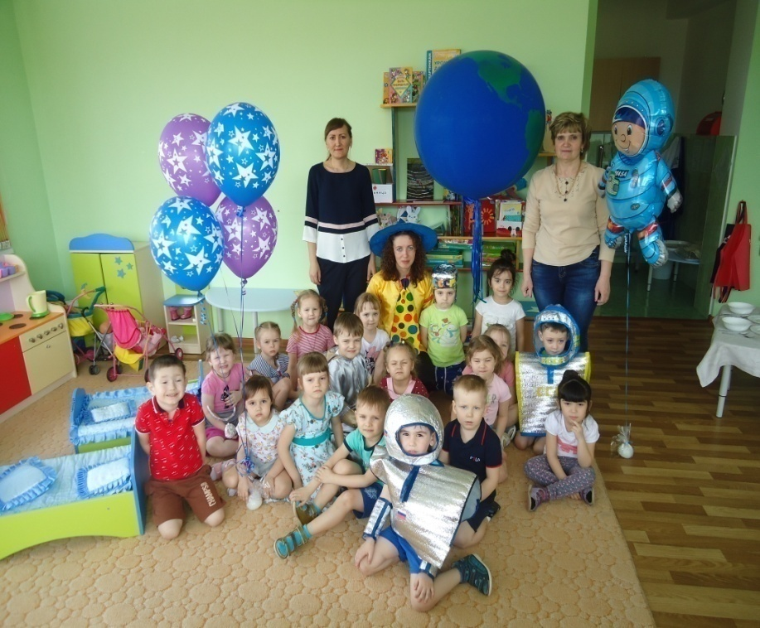
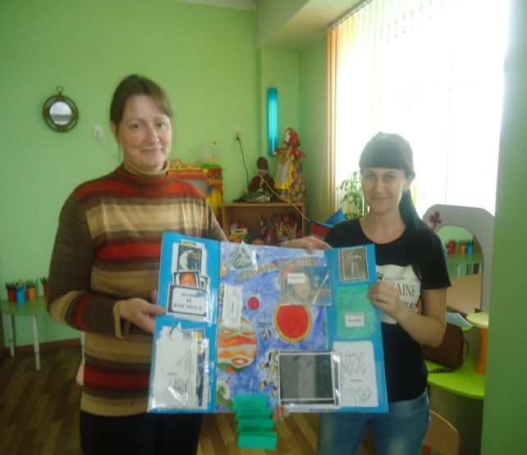
«Путешествие в космическое пространство»

Slide 17
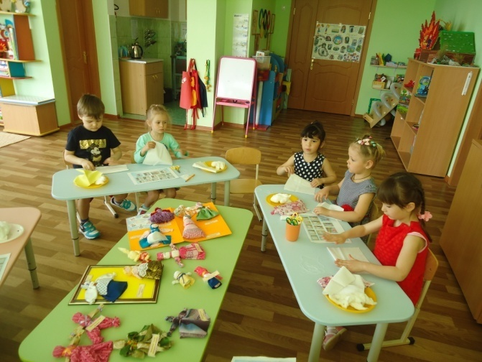
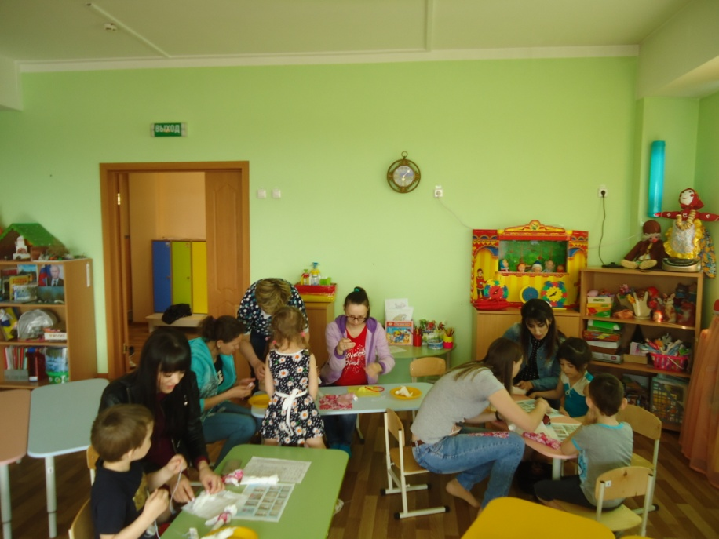
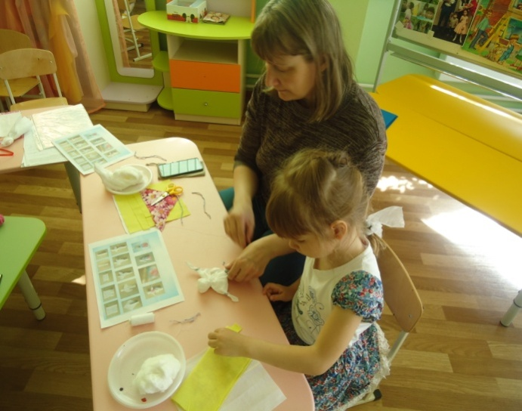
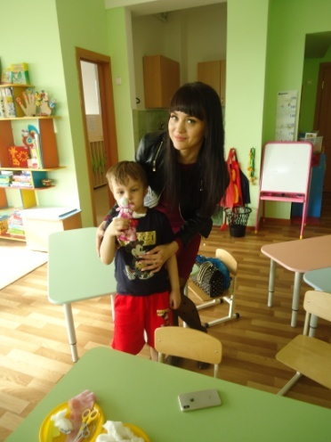
Мастер класс - изготавливали фигурки пальчикового театра, плоскостного театра

Slide 18
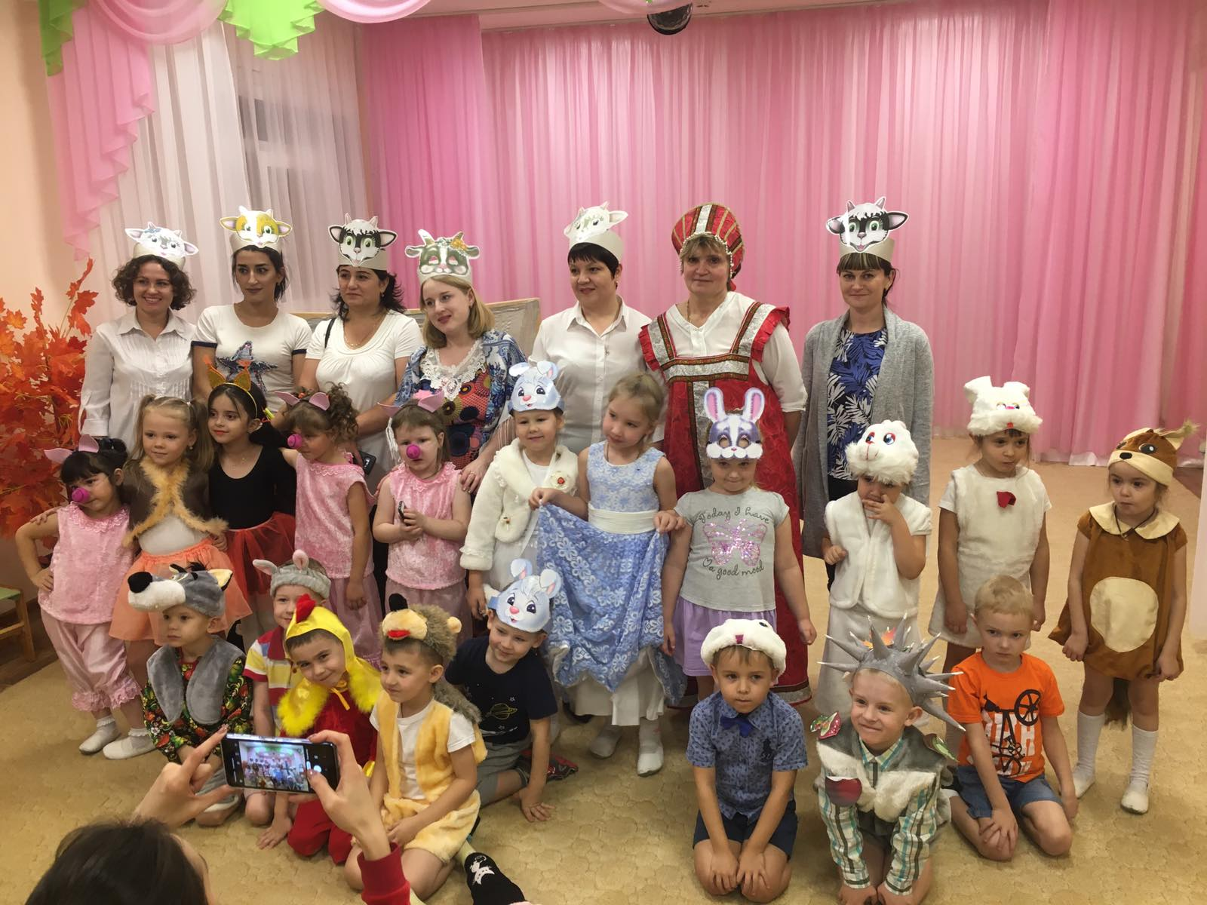
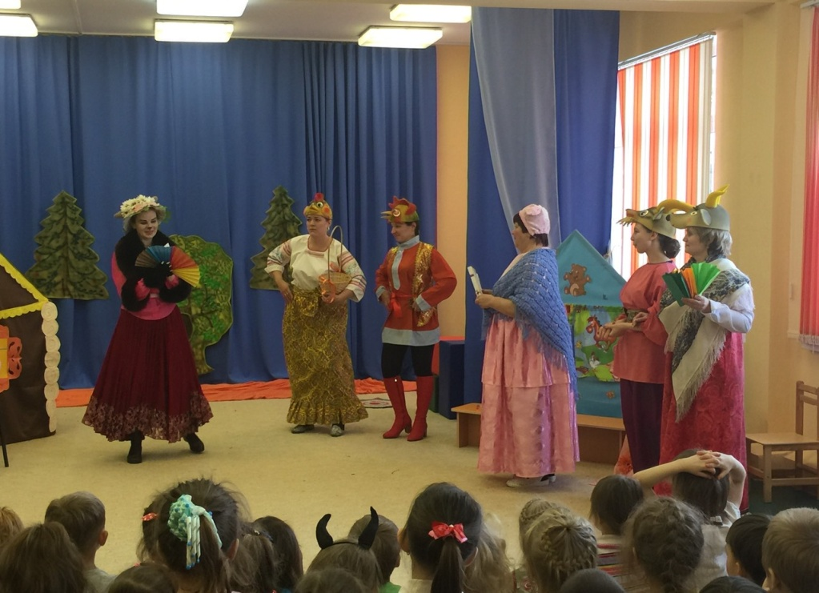

Slide 19
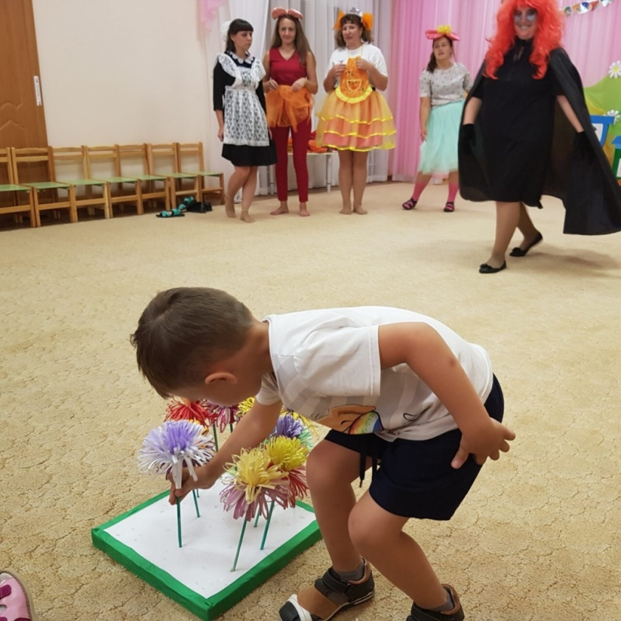

Slide 20
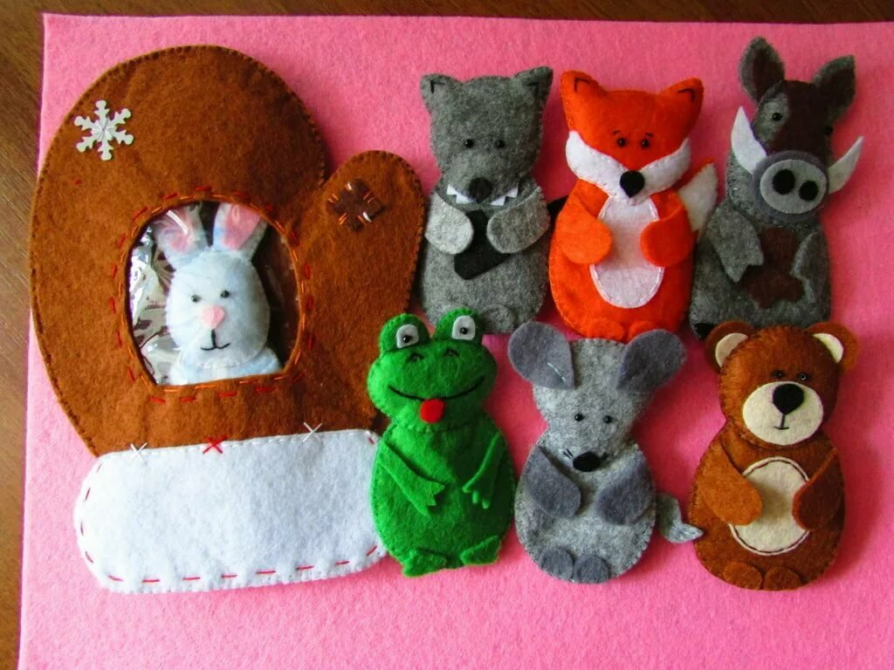
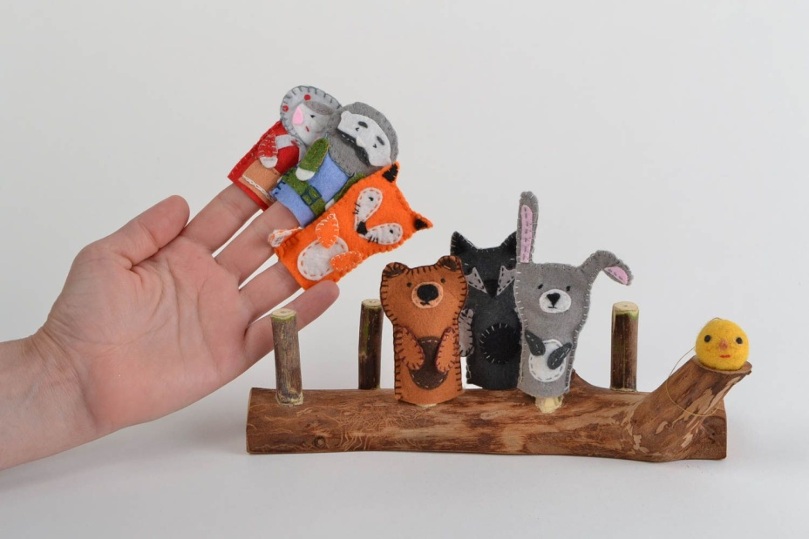
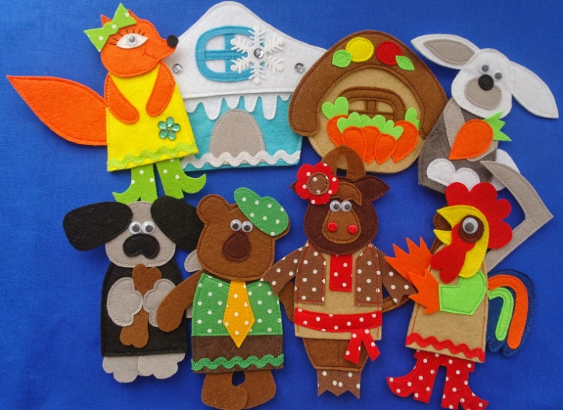

Slide 21
Перспективы на следующий год : 1. Продолжить работу по теме: Театральное искусство как форма развития познавательной активности дошкольников. (старший дошкольный возраст) 2. Продолжить работу по разработке новых игр и игровых упражнений, сценариев сказок по данной теме; 3. Повышение своего теоретического уровня, профессионального мастерства и компетентности. Изучить новинки методической литературы . 4. Создать картотеку мнемотехники по обучению рассказыванию для родителей .

Slide 24
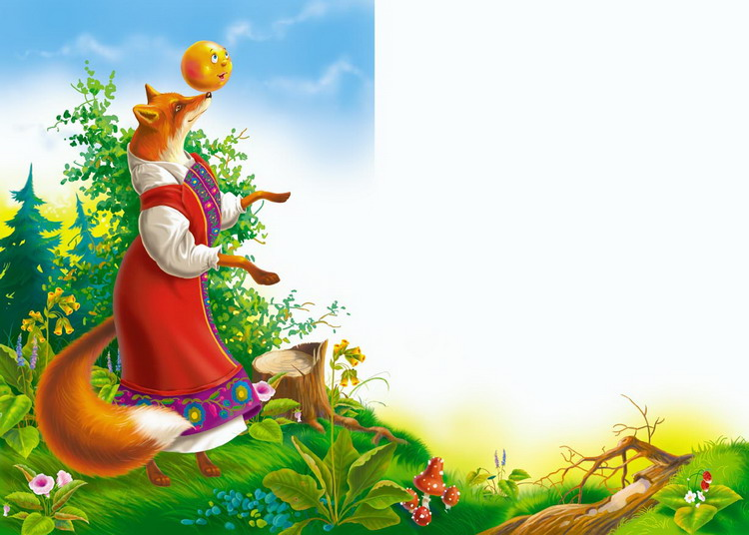
Спасибо
за внимание

